Slide 1
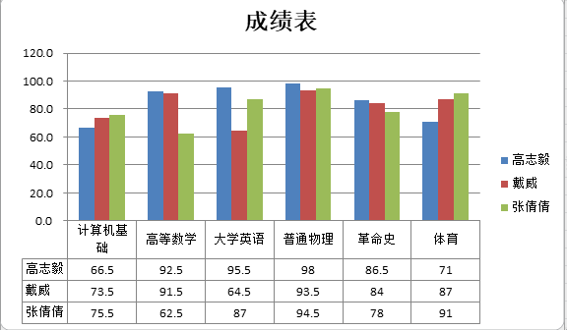
图表标题
图表标题

Slide 2

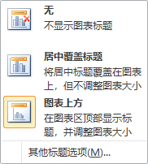
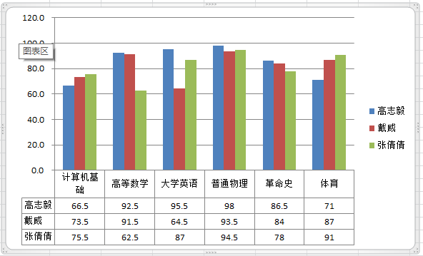
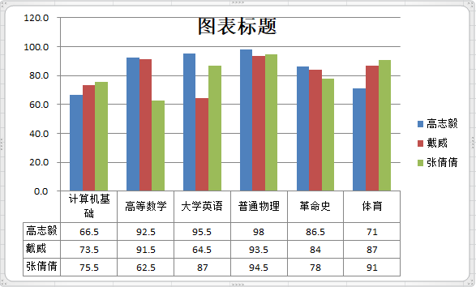
图表标题设置
布局
图表标题
背景、边框、效果等设置
无
居中覆盖
上方

